Slide 1
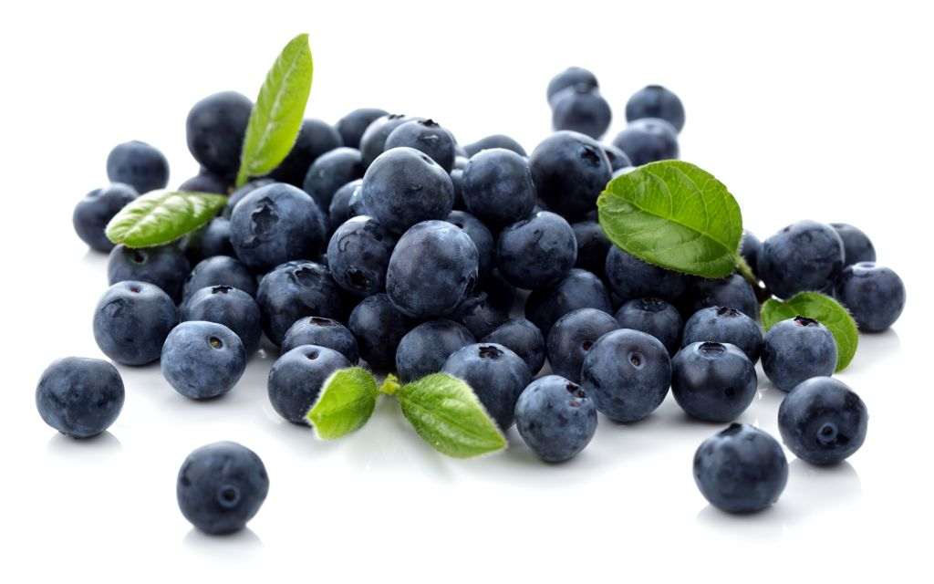
Черники обыкновенной плоды Vaccinii myrtilli fructus
Черника обыкновенная Vaccinium myrtillus L.
сем. Вересковые Ericaceae

Slide 2
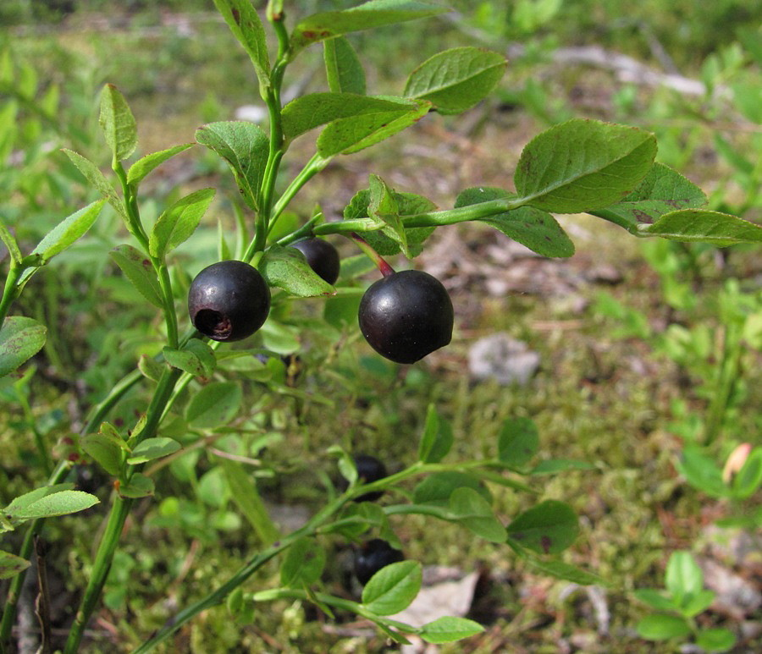
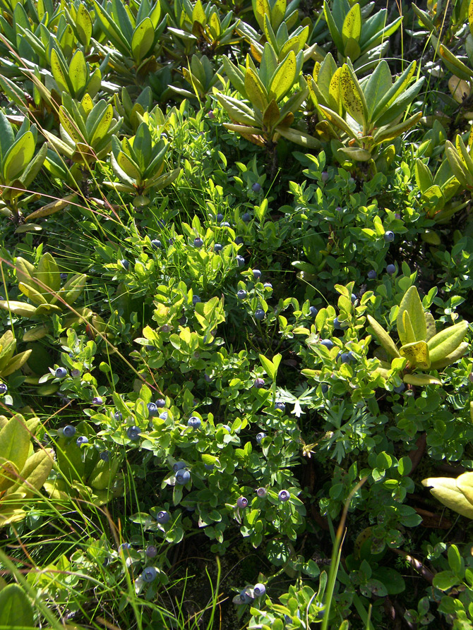

Slide 3
Химический состав
+
+
дельфинидин мальвидин

Slide 4
Стандартизация
Плоды черники обыкновенной стандартизуется ГФ XIV – ФС.2.5.0050.15 по содержанию суммы антоцианов в пересчете на цианидин-3-гликозид, определяемой спектрофотометрическим методом при 546 нм (не менее 0,5%).
В EuPh 8 включены свежие плоды черники – стандартизуются по содержанию суммы антоцианов в пересчете на цианидин-3-гликозид, определяемой спектрофотометрическим методом при 528 нм (не менее 0,3%) и сухие плоды черники – стандартизуются по содержанию суммы танинов в пересчете на пирогаллол (не менее 1%).

Slide 5
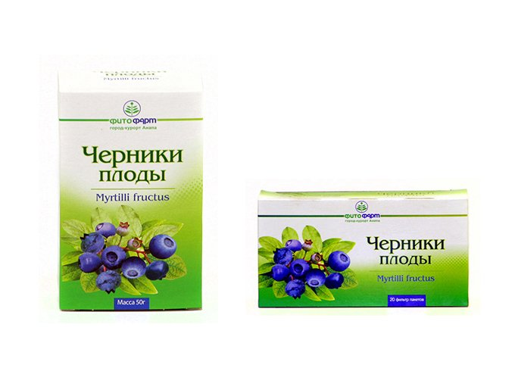
Препараты черники обыкновенной

Slide 6
